Slide 1
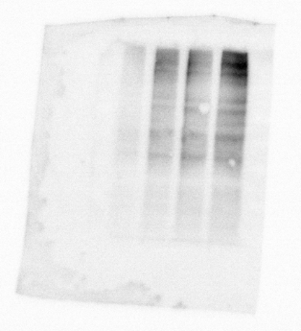
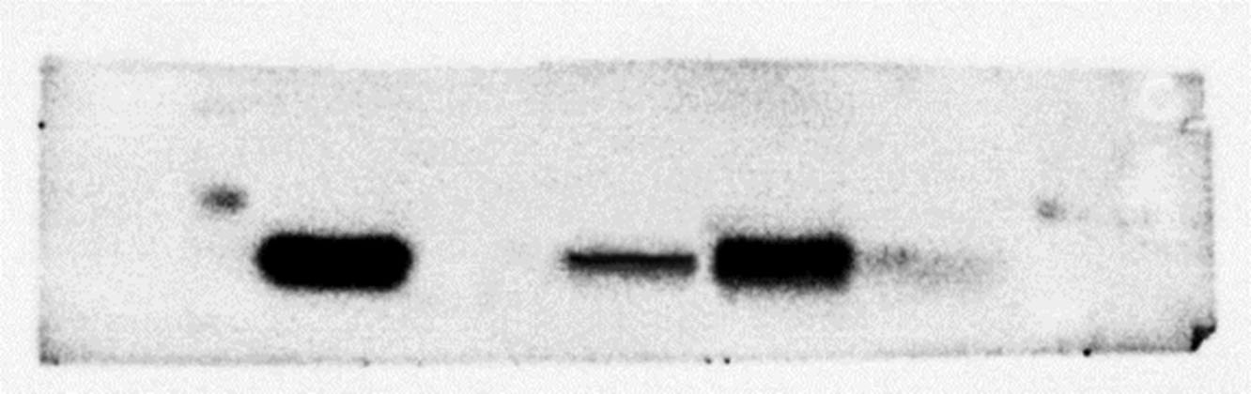
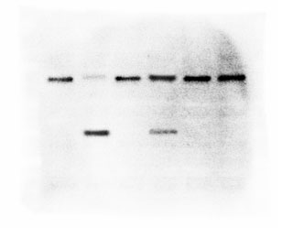
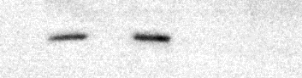
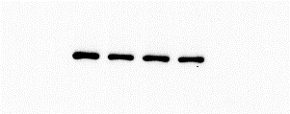
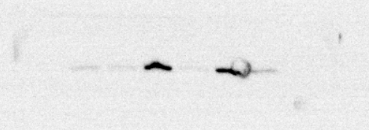
Fig. 1c
Fig. 1e
Fig. 1f
135 kDa
245 kDa
100 kDa
HA-Ubr1
Ub
35 kDa
180 kDa
OM45-GFP
63 kDa
20 kDa
55 kDa
GFP
PGK
30 kDa
11 kDa
40 kDa
FLAG-POR1
35 kDa
40 kDa
POR1
35 kDa
20 kDa
20 kDa

Slide 2
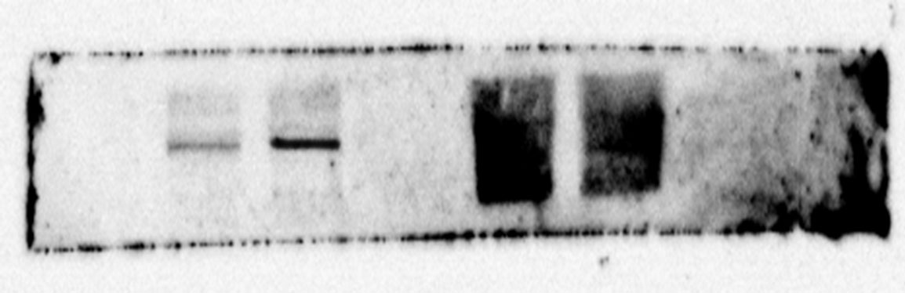
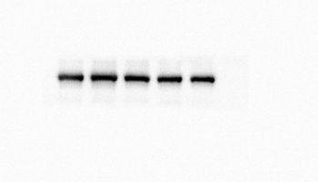
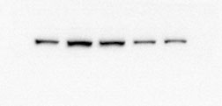
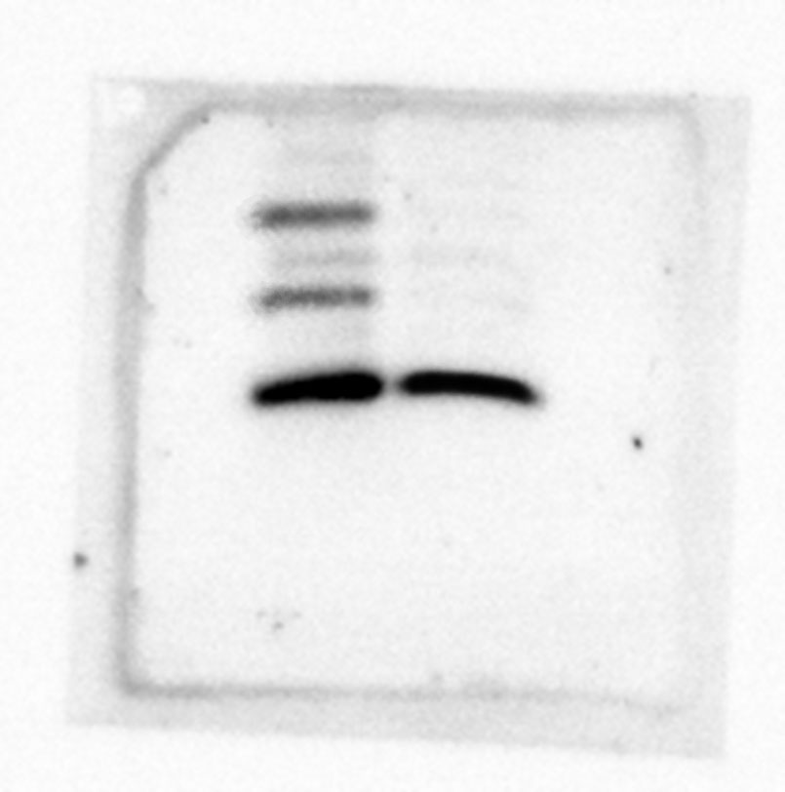
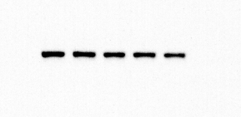
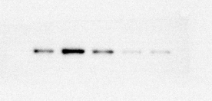
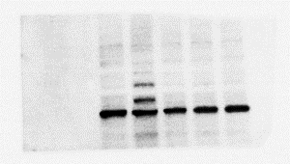
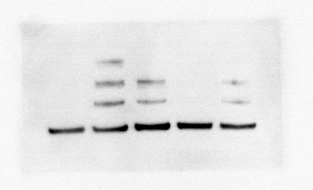
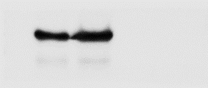
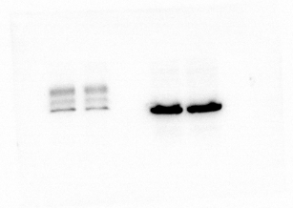
Fig. 3d
Fig. 3c
245 kDa
HA-UBR1
180 kDa
UBR1
245 kDa
245 kDa
135 kDa
180 kDa
180 kDa
135 kDa
135 kDa
48kDa
TOM20-HA-Ub_{n}
UBR2
245 kDa
245 kDa
180 kDa
180 kDa
TOM20-HA
16 kDa
135 kDa
135 kDa
11 kDa
135 kDa
75 kDa
FLAG-VDAC1-Ub_{n}
FLAG-VDAC1
35 kDa
35 kDa
25 kDa
11 kDa
11 kDa
TOM20-HA
16 kDa
Input IP: FLAG
11 kDa
63 kDa
Actin
48 kDa
25 kDa

Slide 3
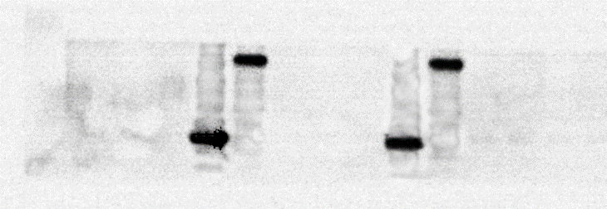
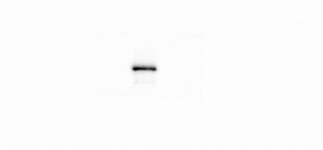
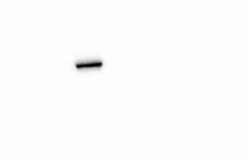
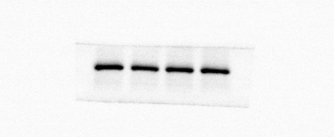
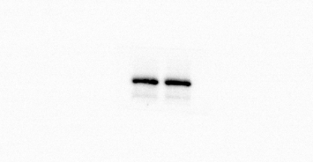
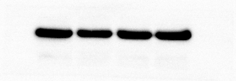
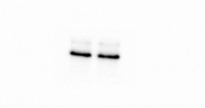
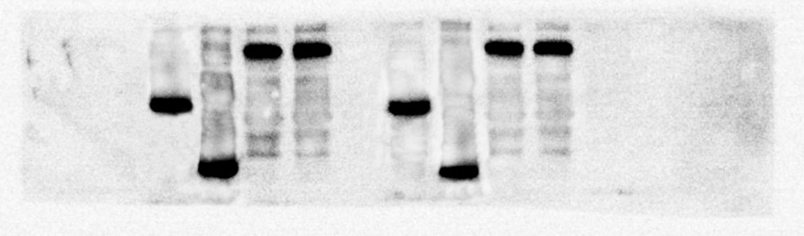
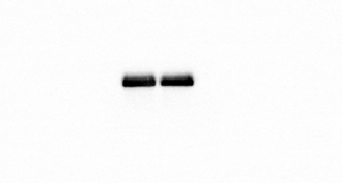
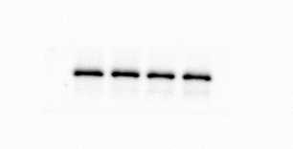
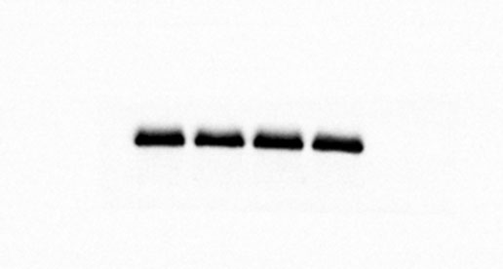
Fig. 4b
Fig. 4c
Fig. 4d
245 kDa
45 kDa
VDAC1
35 kDa
HA
20 kDa
100 kDa
20 kDa
Hsp70
75 kDa
63 kDa
HA-UBR1
245 kDa
45 kDa
100 kDa
180 kDa
FLAG-VDAC1
35 kDa
Hsp70-Myc
75 kDa
135 kDa
20 kDa
63 kDa
IP: HA
HA-UBR1
245 kDa
245 kDa
180 kDa
135 kDa
HA
20 kDa
Input
45 kDa
100 kDa
FLAG-VDAC1
35 kDa
Hsp70-Myc
75 kDa
20 kDa
63 kDa

Slide 4
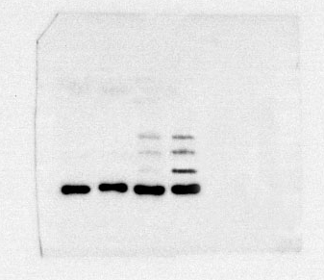
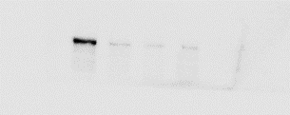
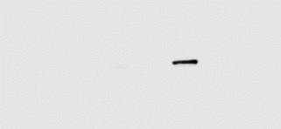
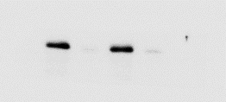
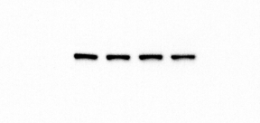
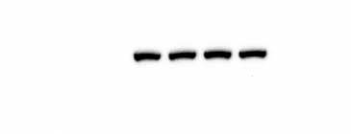
Fig. 4h
180 kDa
75 kDa
p62
63 kDa
75 kDa
48 kDa
FLAG-VDAC1-Ub_{n}
25 kDa
FLAG-VDAC1
35 kDa
20 kDa
LC3
17 kDa
11 kDa
245 kDa
25 kDa
HA-UBR1
TOM20
16 kDa
180 kDa
11 kDa
100 kDa
63 kDa
Actin
48 kDa
25 kDa

Slide 5
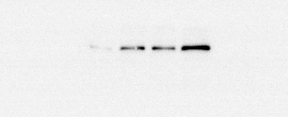
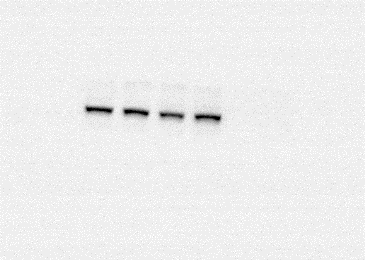
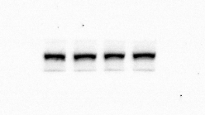
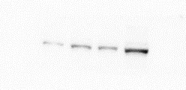
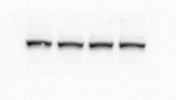
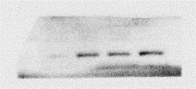
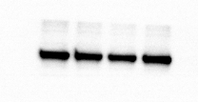
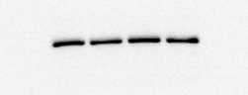
Fig. 5d
25 kDa
25 kDa
17 kDa
COX IV
17 kDa
11 kDa
11 kDa
63 kDa
63 kDa
PDH
48 kDa
35 kDa
48 kDa
35 kDa
25 kDa
TOM20
16 kDa
25 kDa
11 kDa
16 kDa
11 kDa
63 kDa
Actin
48 kDa
63 kDa
25 kDa
48 kDa
25 kDa

Slide 6
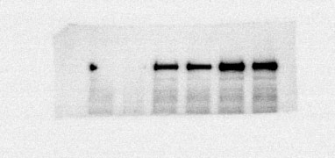
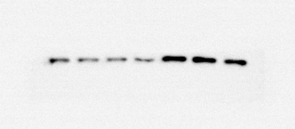
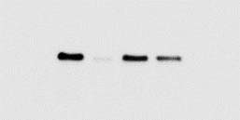
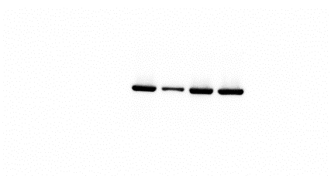
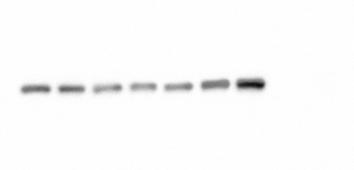
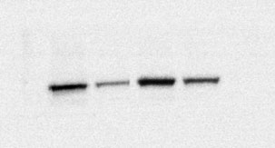
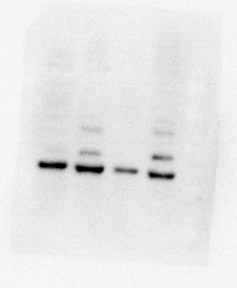
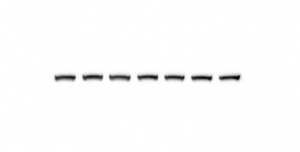
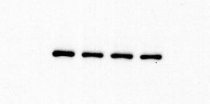
Fig. 6a
Fig. 6b
Fig. 6c
245 kDa
245 kDa
UBR2
180 kDa
25 kDa
UBR2
COX IV
17 kDa
180 kDa
100 kDa
135 kDa
11 kDa
100 kDa
Hsp70
75 kDa
63 kDa
245 kDa
63 kDa
UBR1
180 kDa
PDH
48 kDa
135 kDa
35 kDa
135 kDa
75 kDa
63 kDa
63 kDa
Actin
Actin
48 kDa
VDAC1-Ub_{n}
48 kDa
25 kDa
VDAC1
25 kDa
35 kDa
11 kDa

Slide 7






Fig. 6e
Fig. 6i
25 kDa
245 kDa
COX IV
17 kDa
UBR2
180 kDa
135 kDa
11 kDa
75 kDa
63 kDa
Tubulin
63 kDa
PDH
48 kDa
48 kDa
35 kDa
25 kDa
TOM20
16 kDa
11 kDa
63 kDa
Actin
48 kDa
25 kDa

Slide 8






Fig. S1a
Fig. S1d
Fig. S1f
100 kDa
135 kDa
135 kDa
Ub
FLAG-POR1-Ub_{n}
48 kDa
35 kDa
FLAG-POR1
35 kDa
20 kDa
25 kDa
20 kDa
100 kDa
45 kDa
55 kDa
OM45-GFP
FLAG-POR1
35 kDa
63 kDa
40 kDa
GFP
20 kDa
30 kDa
11 kDa

Slide 9








Fig. S1g
Fig. S1h
100 kDa
63 kDa
63 kDa
FLAG-SAM50
FLAG-SAM50
60 kDa
40 kDa
40 kDa
25 kDa
25 kDa
Myc-Atg8
Myc-Atg8
11 kDa
12 kDa
11 kDa
245 kDa
245 kDa
30 kDa
HA-Ubr1
HA-Ubr1
180 kDa
180 kDa
16kDa
IP: FLAG Input
11kDa

Slide 10














Fig. S2a
Fig. S2b
245 kDa
25 kDa
UBR1
180 kDa
COX IV
25 kDa
135 kDa
17 kDa
17 kDa
11 kDa
11 kDa
245 kDa
UBR2
180 kDa
63 kDa
63 kDa
135 kDa
PDH
48 kDa
48 kDa
35 kDa
35 kDa
63 kDa
Actin
48 kDa
25 kDa
25 kDa
25 kDa
TOM20
17 kDa
17 kDa
Fig. S2c
25 kDa
11 kDa
11 kDa
17 kDa
11 kDa
63 kDa
63 kDa
Actin
48 kDa
48 kDa
25 kDa
25 kDa
245 kDa
180 kDa
135 kDa
48 kDa
25 kDa

Slide 11












Fig. S3c
245 kDa
245 kDa
245 kDa
UBR1
180 kDa
180 kDa
135 kDa
180 kDa
135 kDa
135 kDa
245 kDa
245 kDa
180 kDa
UBR2
180 kDa
245 kDa
135 kDa
135 kDa
180 kDa
135 kDa
48 kDa
GAPDH
48 kDa
35 kDa
35 kDa
48 kDa
25 kDa
35 kDa
25 kDa
25 kDa
25 kDa
25 kDa
25 kDa
TOM20
16 kDa
16 kDa
16 kDa
11 kDa
11 kDa
11 kDa

Slide 12




Fig. S3h
25 kDa
25 kDa
COX IV
17 kDa
17 kDa
11 kDa
11 kDa
63 kDa
63 kDa
Actin
48 kDa
48 kDa
25 kDa
25 kDa

